Slide 1

«Работа воспитателя с семьёй, поддержка детско-родительских отношений. Из опыта работы СПб ГБСУСО «ДДИ-1 »
Воспитатели: Лебедева Н.Б.
Приходько Л.А.
25.10.2022.

Slide 2
Реакция родителей, когда у них появляется «особый» ребенок
Гнев
Возникает на почве ощущения безысходности, беспомощности и разочарования, как в себе, так и в своем ребенке
Отрицание
Наиболее типичная реакция на врачебный диагноз – неверие в существование болезни
Чувство вины
Переживания по поводу совершенных ошибок, которые по их мнению привели к болезни

Slide 3
Трудности, с которыми сталкивается семья, имеющая ребенка с ОВЗ
Принятие ребенка и его дефекта
Реакция отрицания
Открытое отречение, отвержение ребенка
Скрытое отречение, отвержение ребенка
Реакция чрезмерной защиты

Slide 4
Адаптация детей с ОВЗ в условиях детского дома- интерната
Снижение тревожности детей в период адаптации
Коррекция эмоционального состояния ребенка
Развитие коммуникативные умения
Развитие социально-приемлемых и полезных способностей
Формирование навыков самообслуживания и личной гигиены

Slide 5
Принципы работы с родителями детей с ОВЗ
Личностно-ориентированный подход
Учет личностных особенностей ребенка, его семьи
Обеспечение комфортных, безопасных условий
Гуммано-личностный подход
Всестороннее уважение и любовь у ребенку, к каждому члену семьи, вера в них
Принцип комплексности и доступности
Комплексная помощь со стороны воспитателей группы, медицинского персонала, социальной службы, психологов, логопедов и родителей

Slide 6
Тактика воспитателя в процессе работы с родителями
Коррекция понимания родителями проблем ребёнка
Установление доверительного контакта с целью убеждения в том, что педагог их понимает, сочувствует им и пытается помочь
Эмоциональная адаптация – перевод родительского восприятия проблем ребенка с эмоционального уровня на рациональный

Slide 7
Профессионально-личностные качества педагога, работающего с детьми с ОВЗ
Милосердие
Эмпатия
Толерантность
Педагогический
оптимизм
Высокий уровень самоконтроля и саморегуляции

Slide 8
Методы и формы педагогического просвещения родителей
Беседы, консультации
Создание чата «Родители»
Родительские собрания
Праздники , фотосессии
Совместная деятельность по благоустройству группы
Наглядная информация о жизни детей

Slide 9
Результатами успешной работы с родителями являются
Нормализация эмоционального состояния ребенка
Устойчивость психо-эмоционального состояния родителей
Создание в ДДИ группы семейного типа

Slide 10
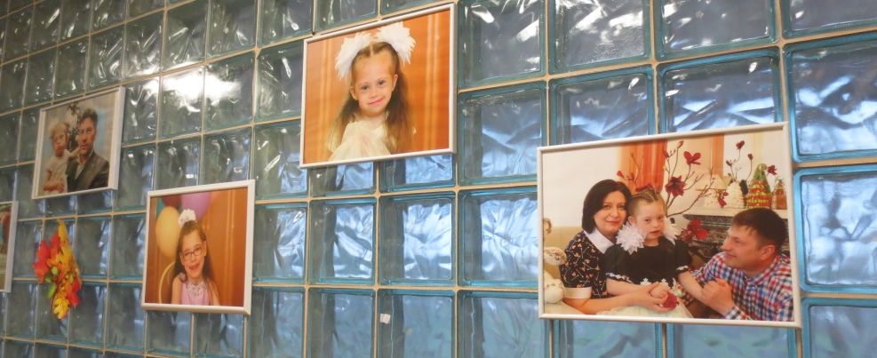
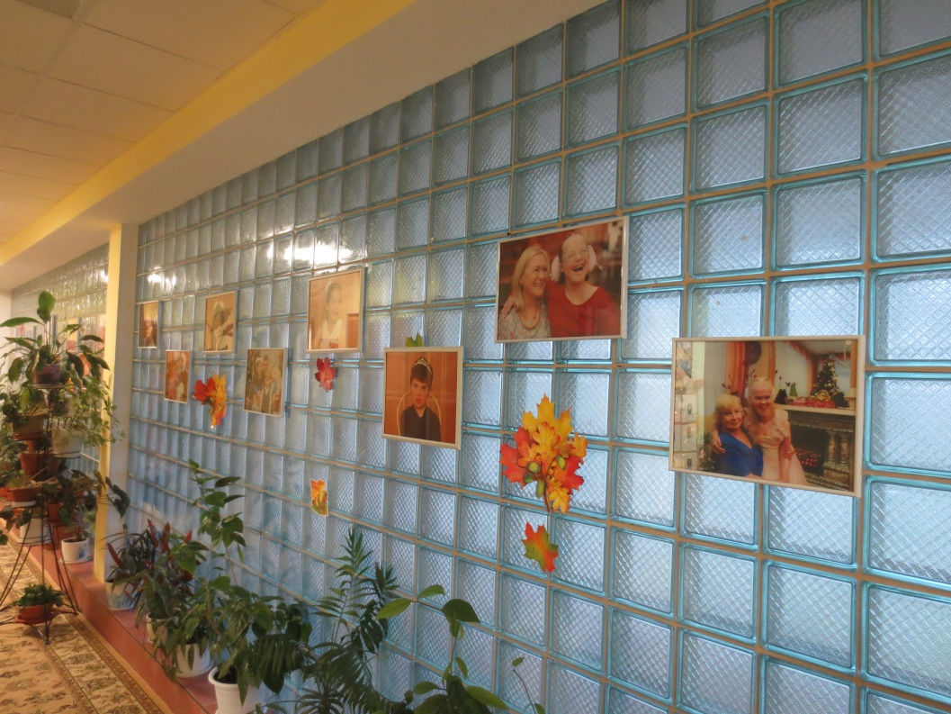
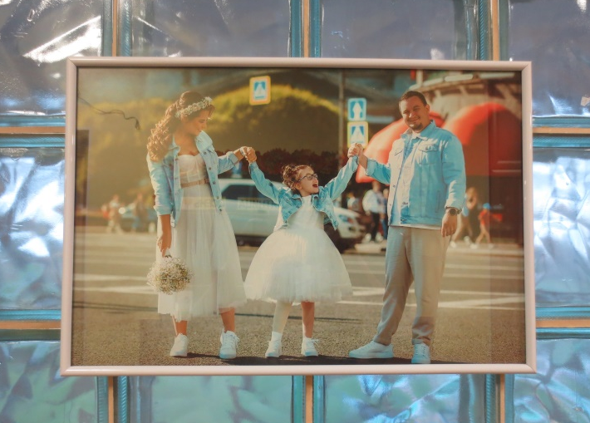
Галерея фотопортретов

Slide 11
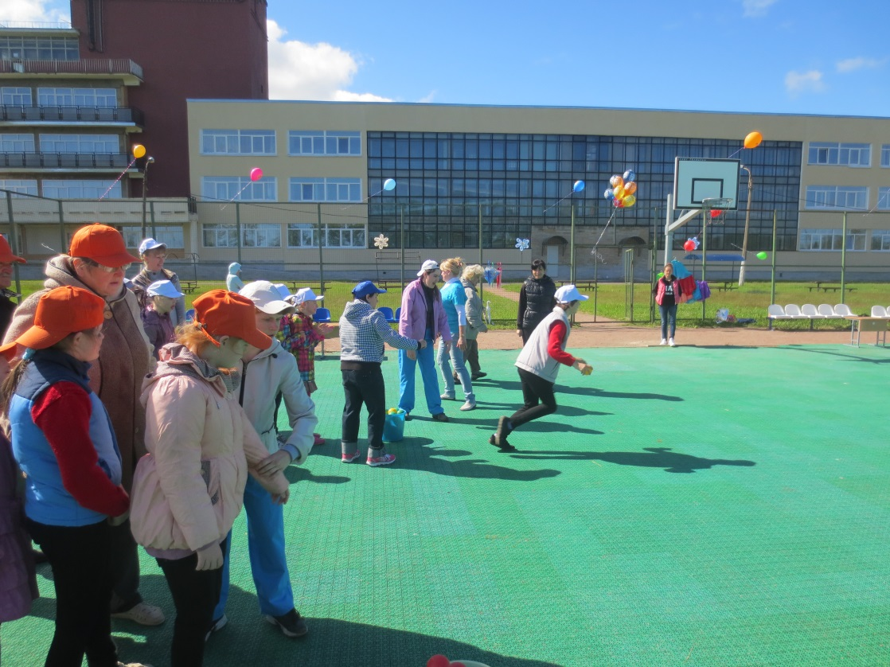
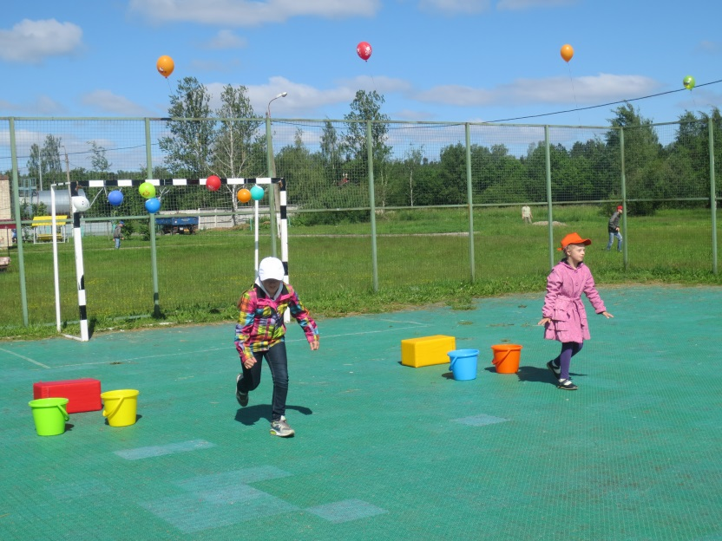
День семьи – конкурс «Золушки»

Slide 12
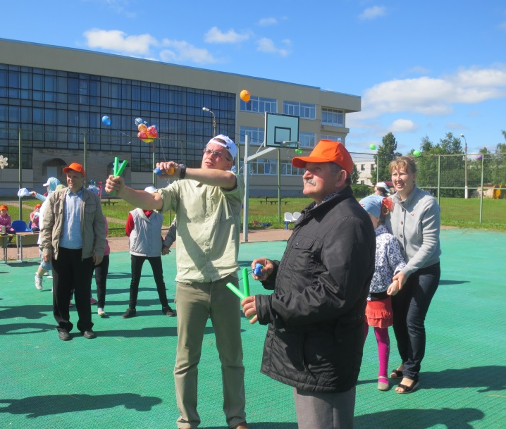
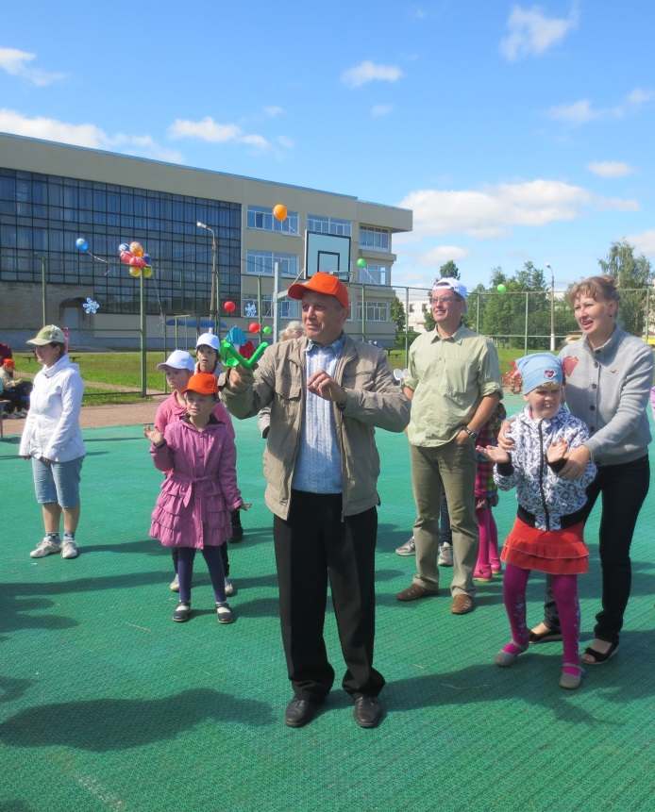
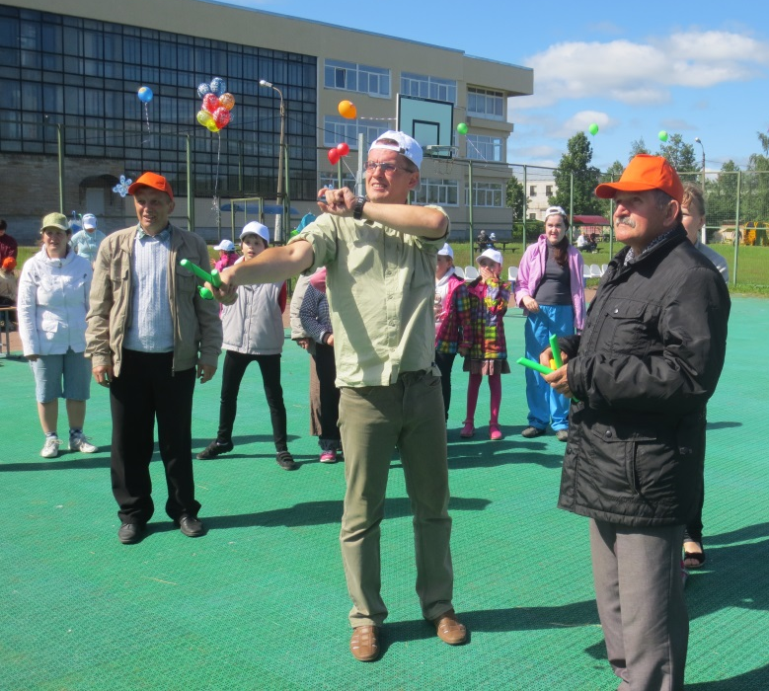
Конкурс для пап «Меткий стрелок»

Slide 13
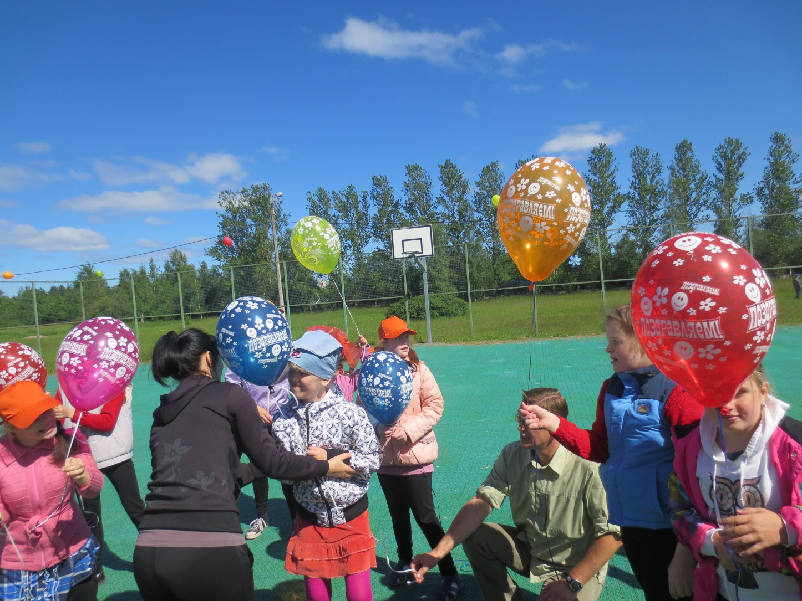
Праздничный салют

Slide 14
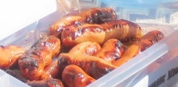

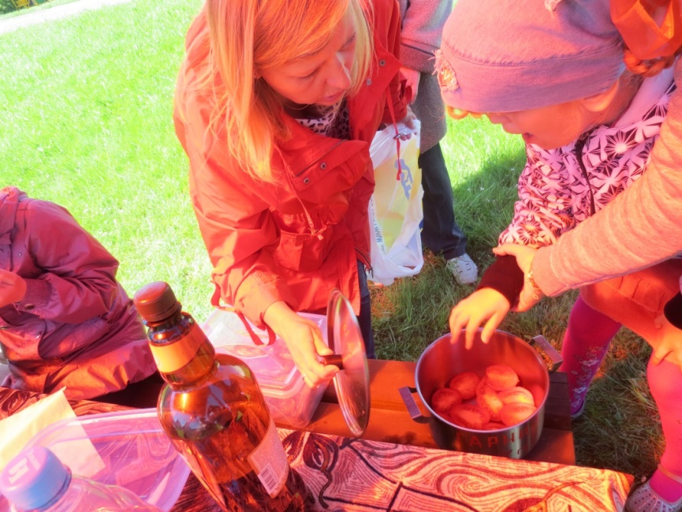

Пикник с родителями

Slide 15
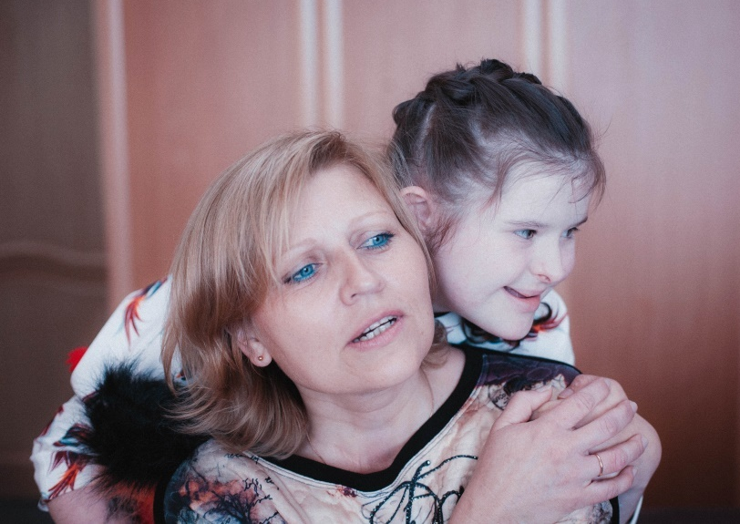
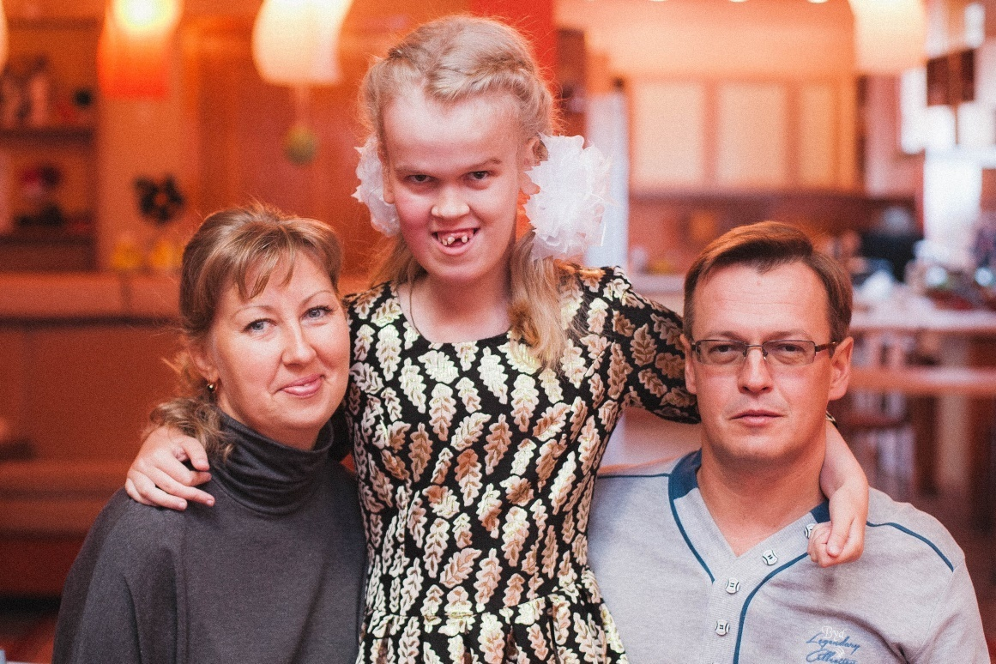
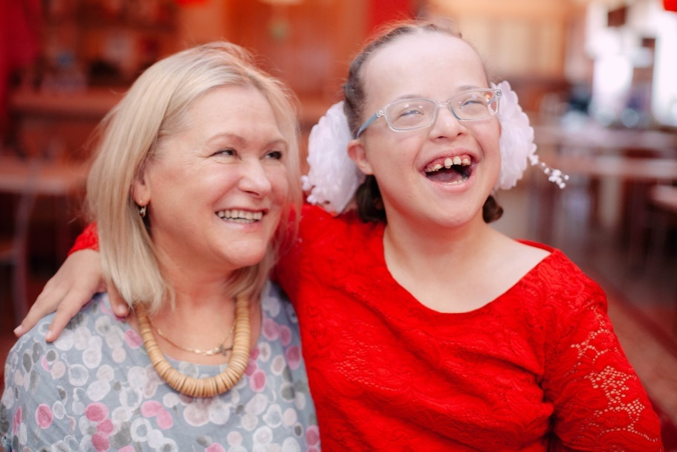
Фотосессии с родителями

Slide 16
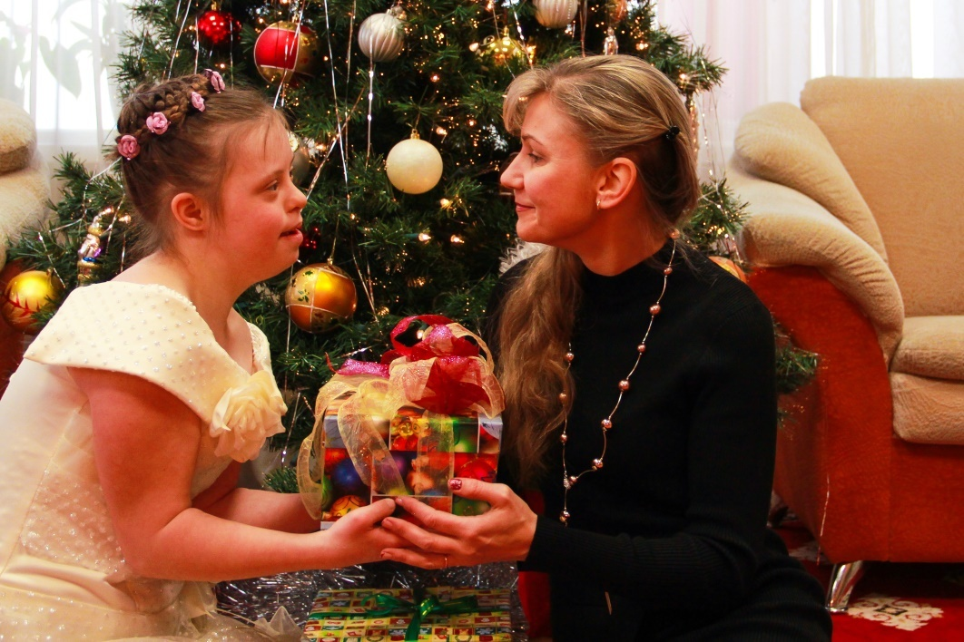
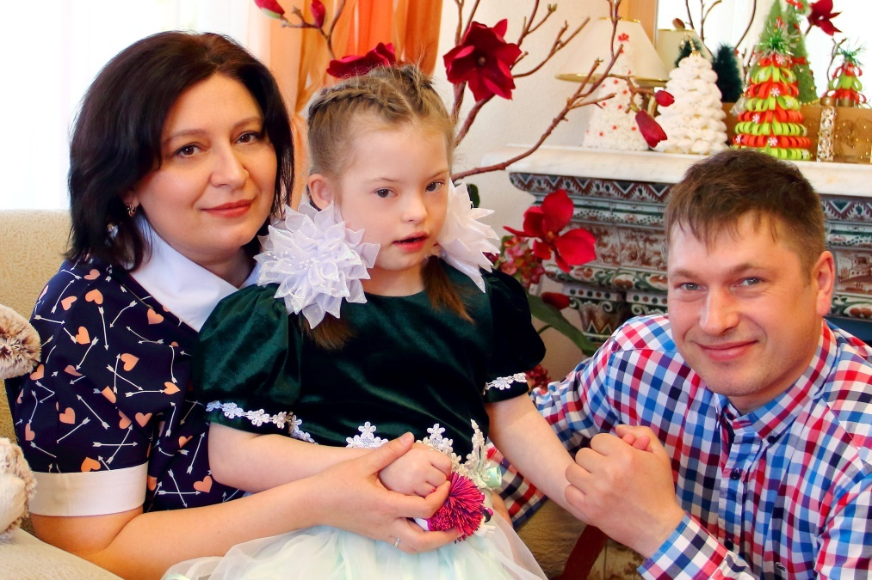
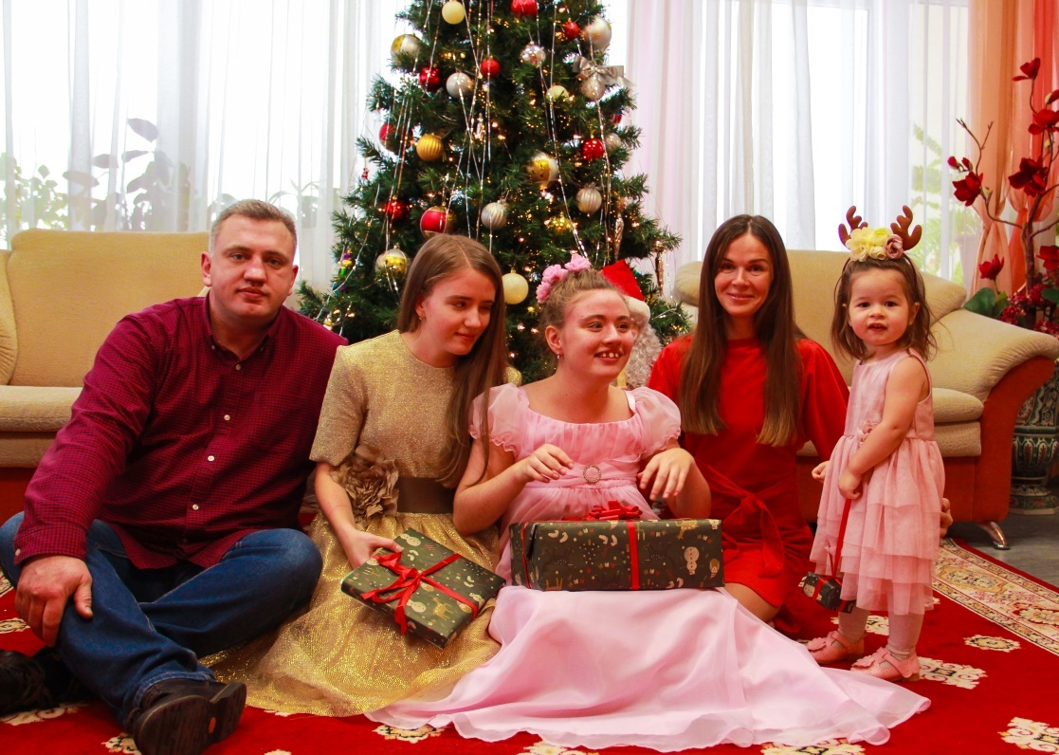
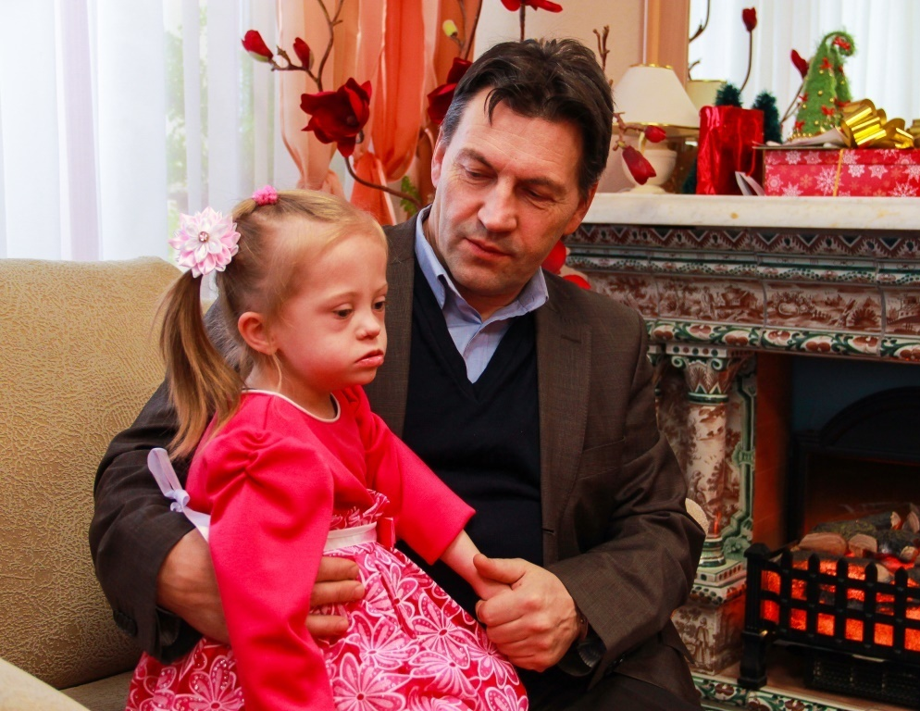

Slide 17
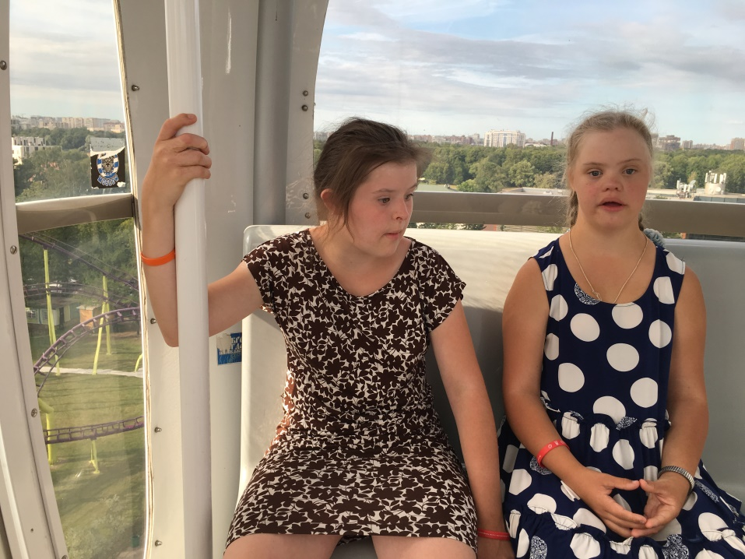
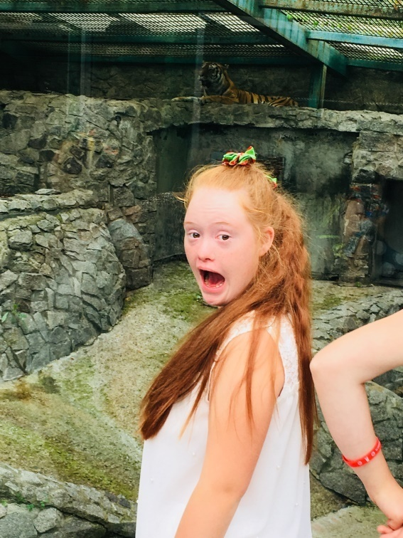
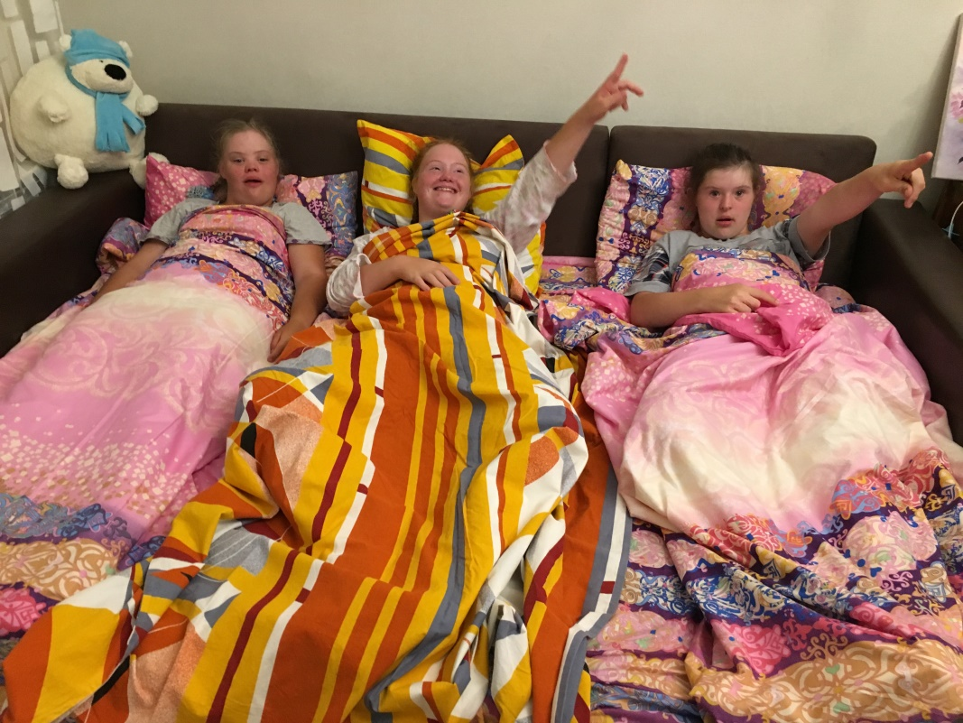
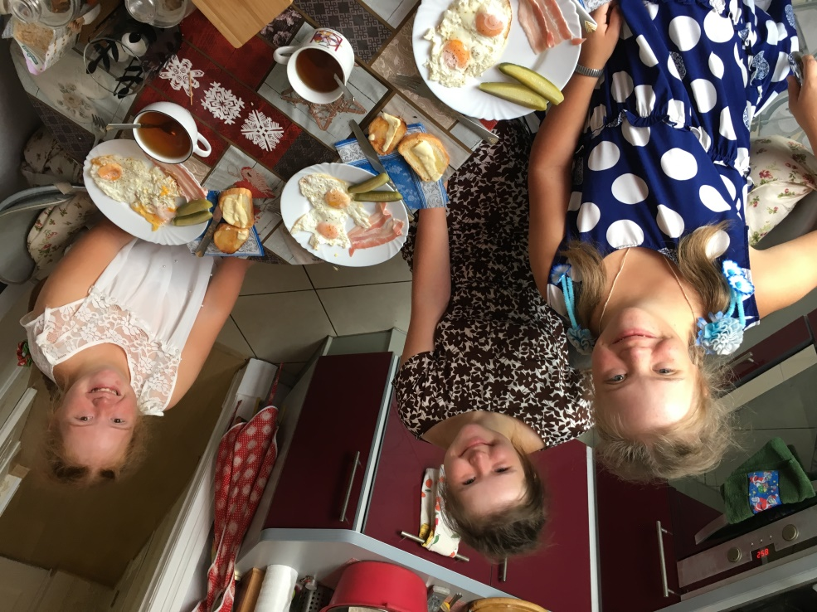
Поездки домой

Slide 18
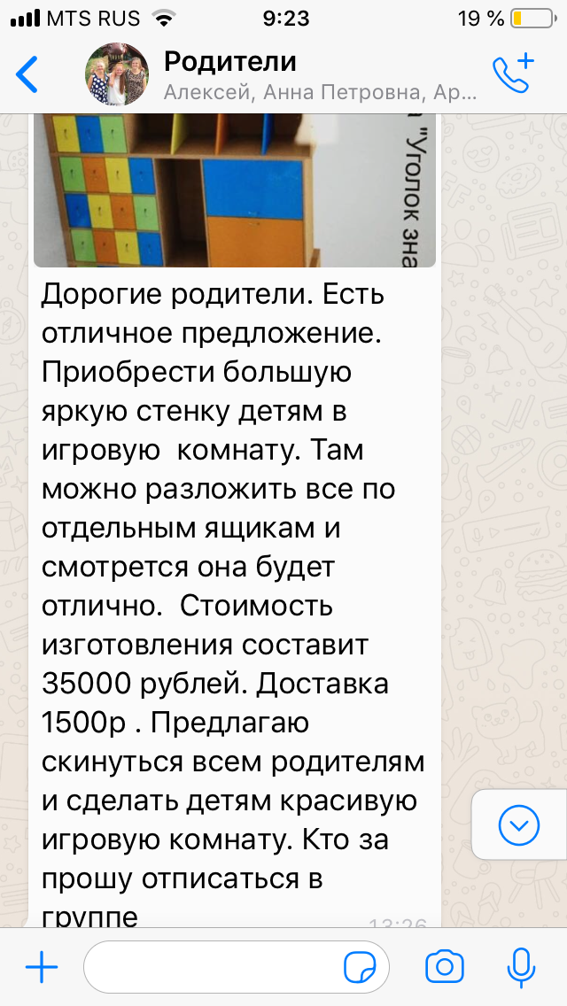
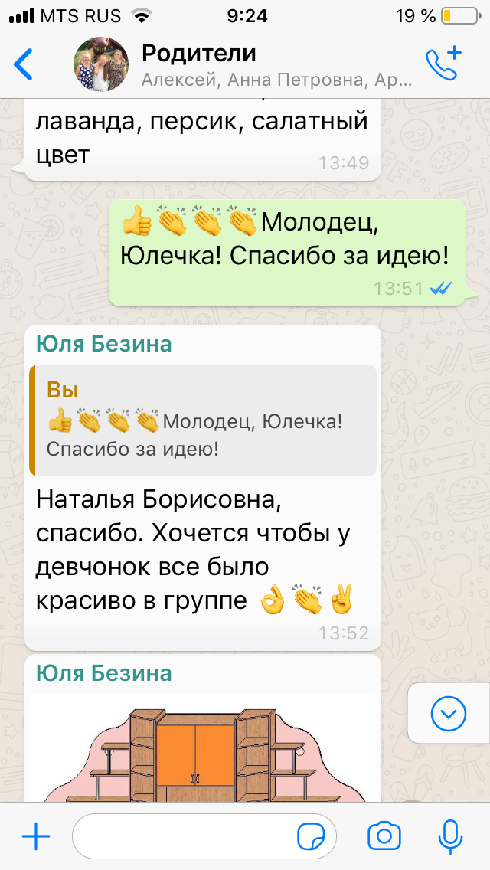
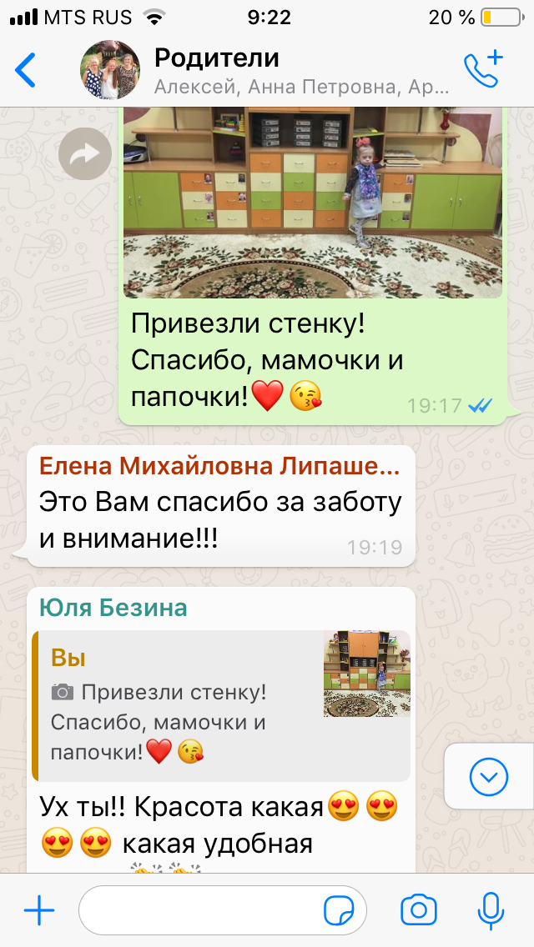
Создание чата «Родители»

Slide 19
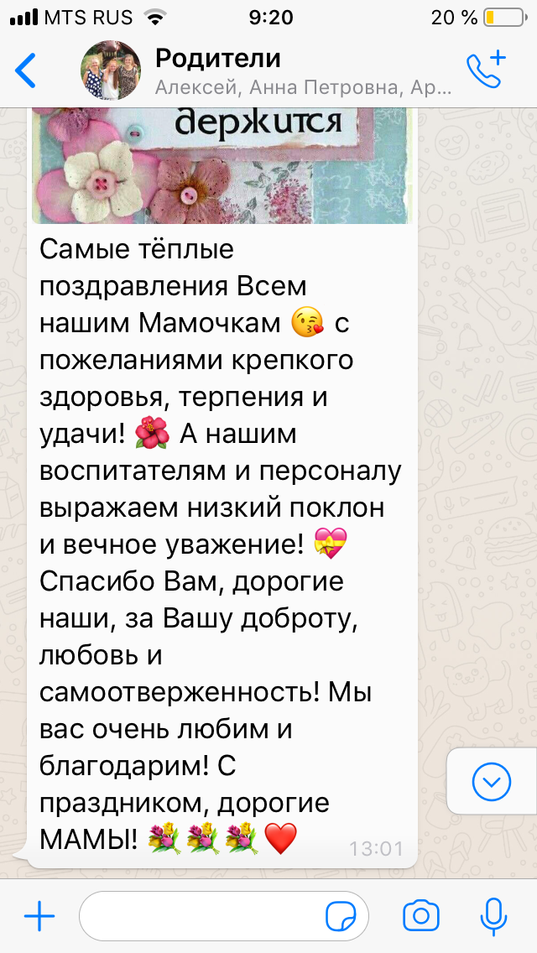
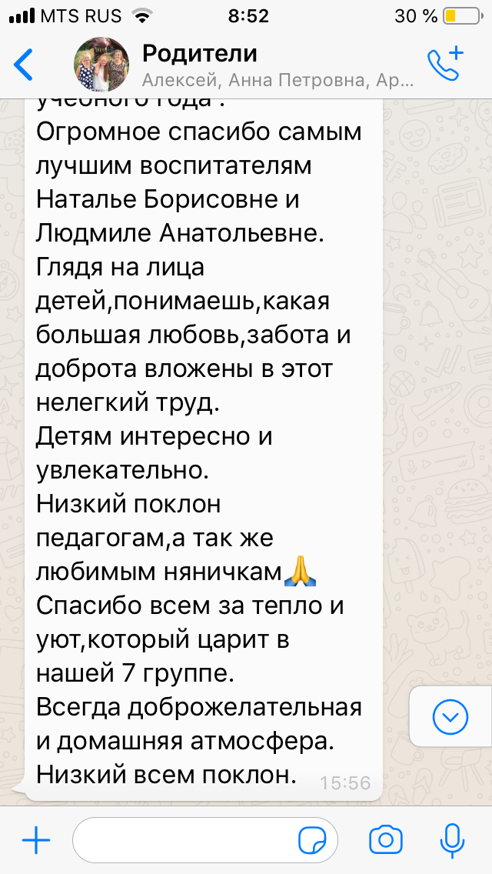
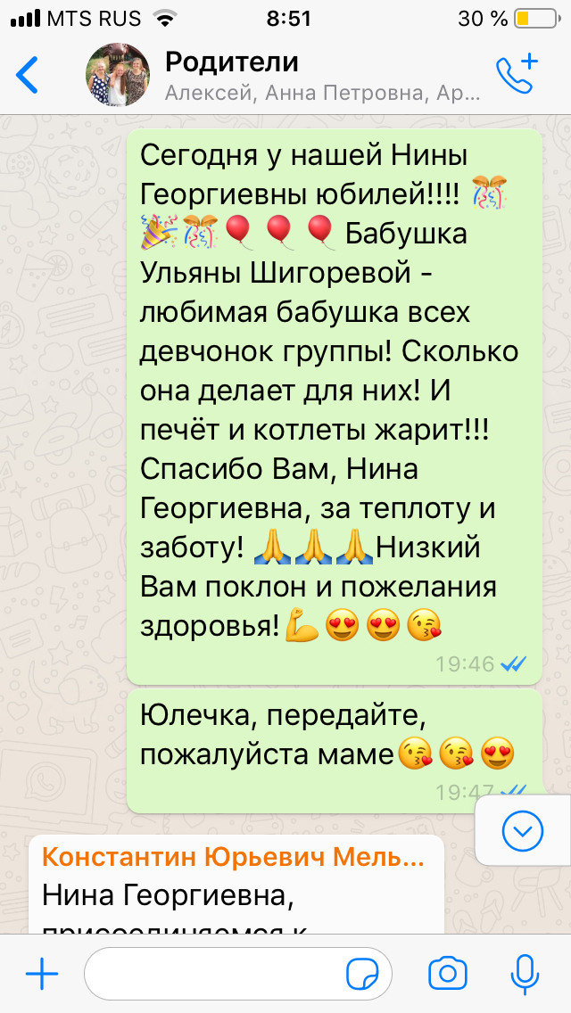
Поздравления

Slide 20
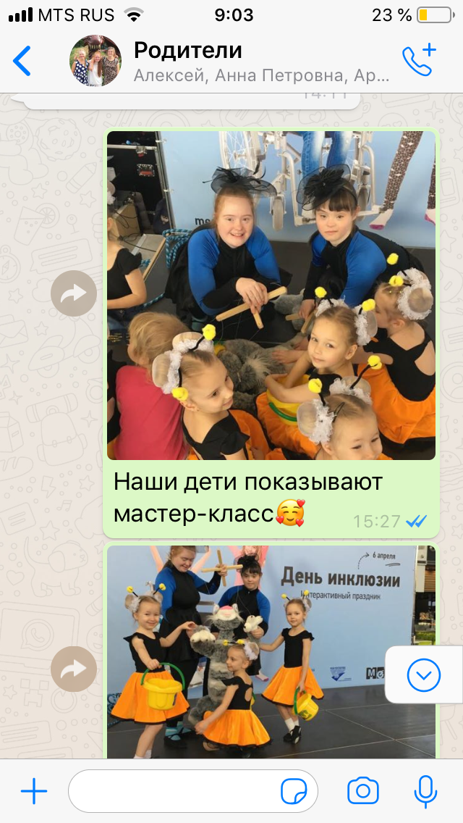
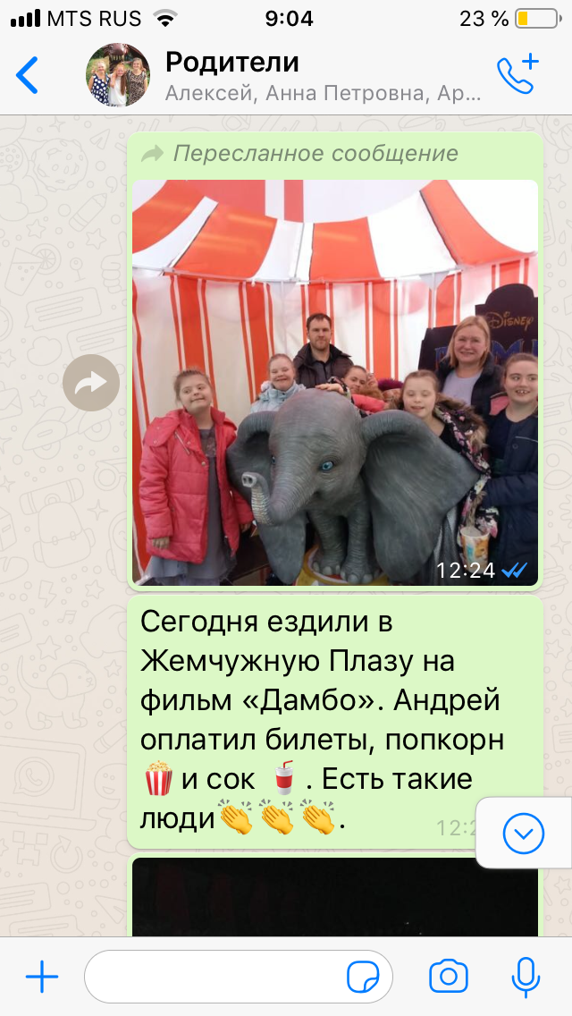
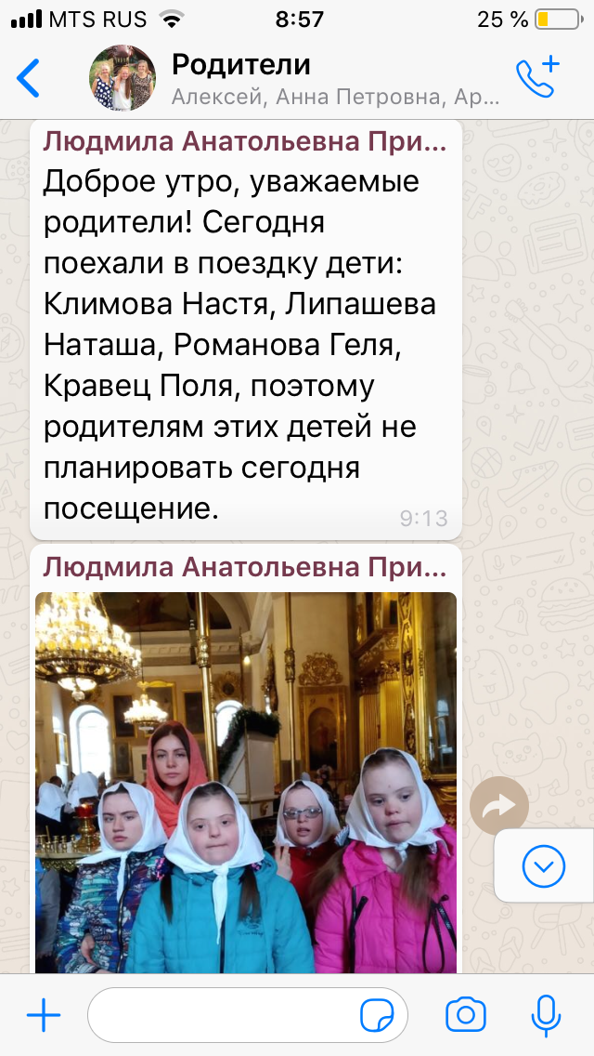
Информация о поездках

Slide 21
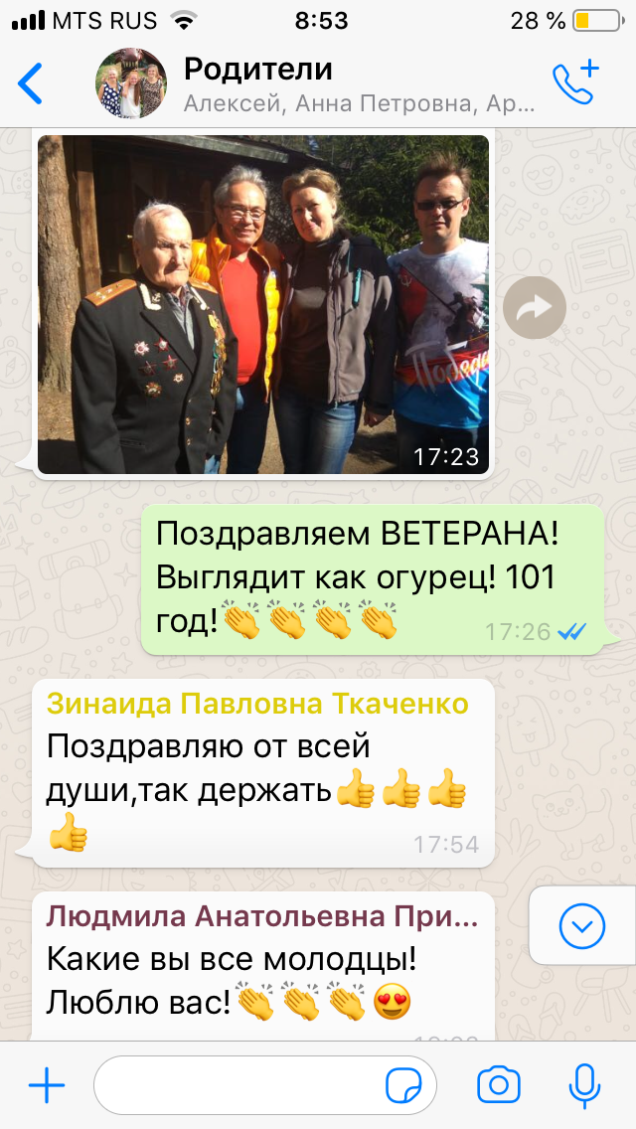
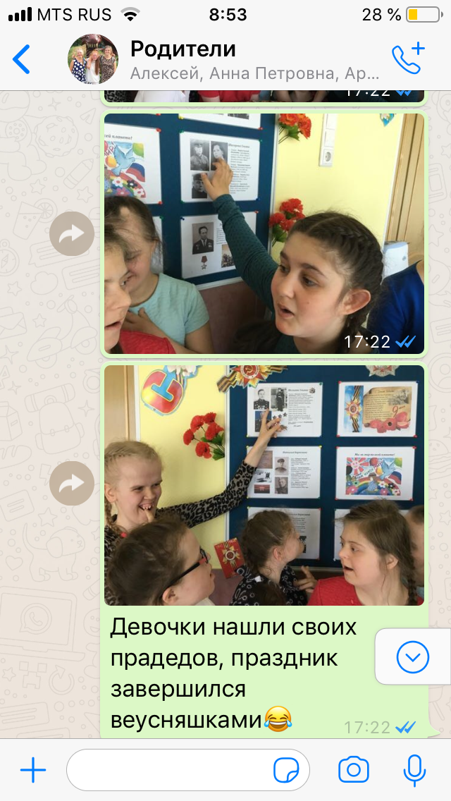
День Победы

Slide 22
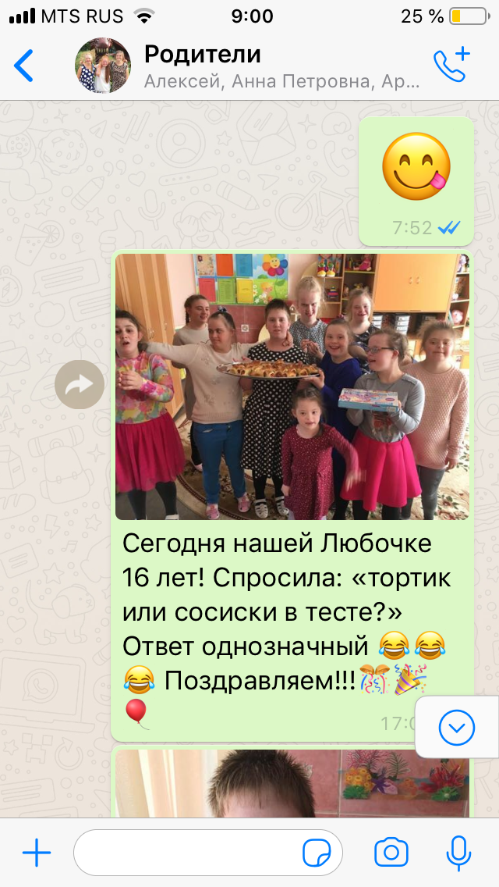
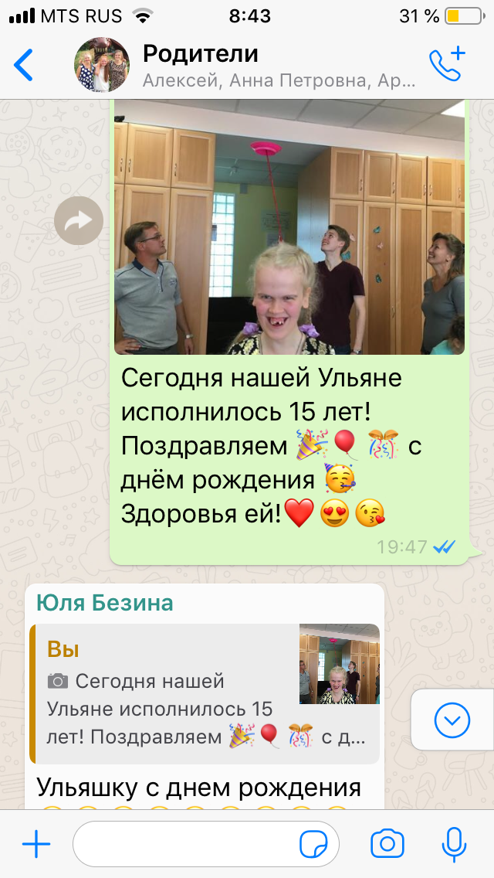
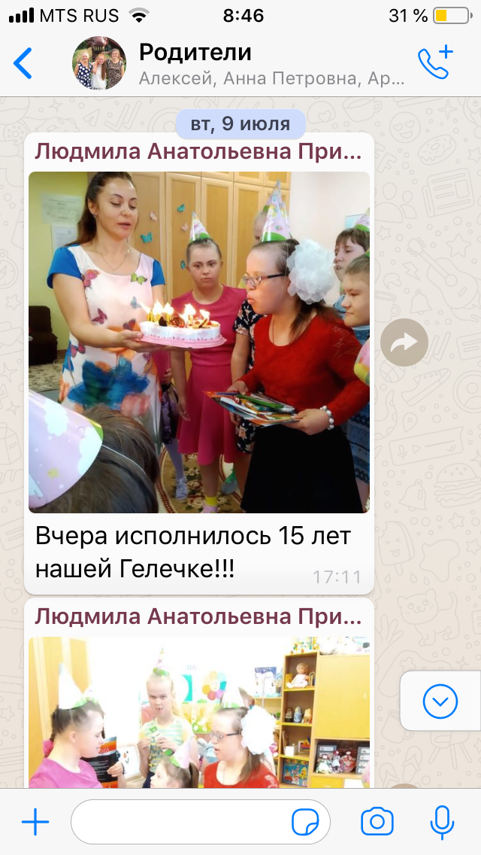
Дни рождения

Slide 23
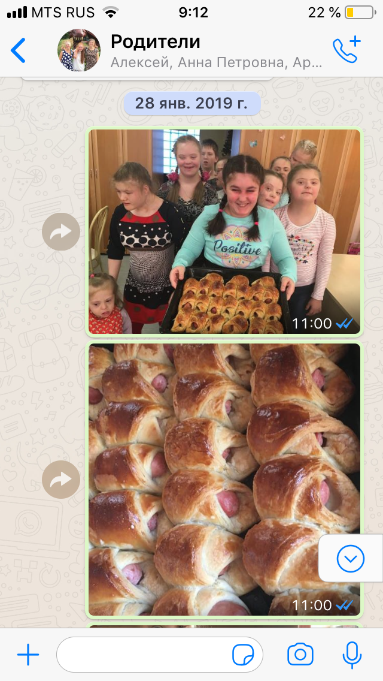
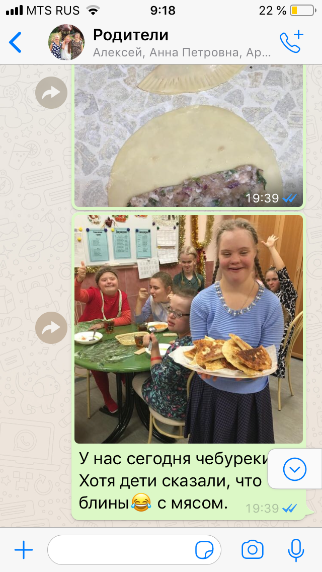
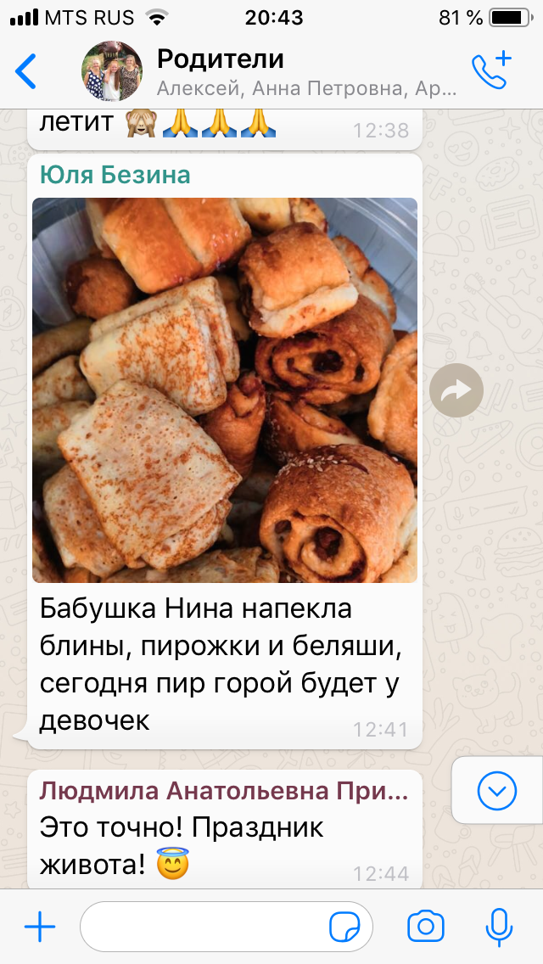
Про еду

Slide 24
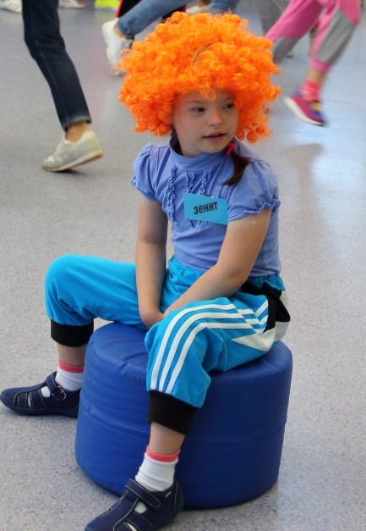
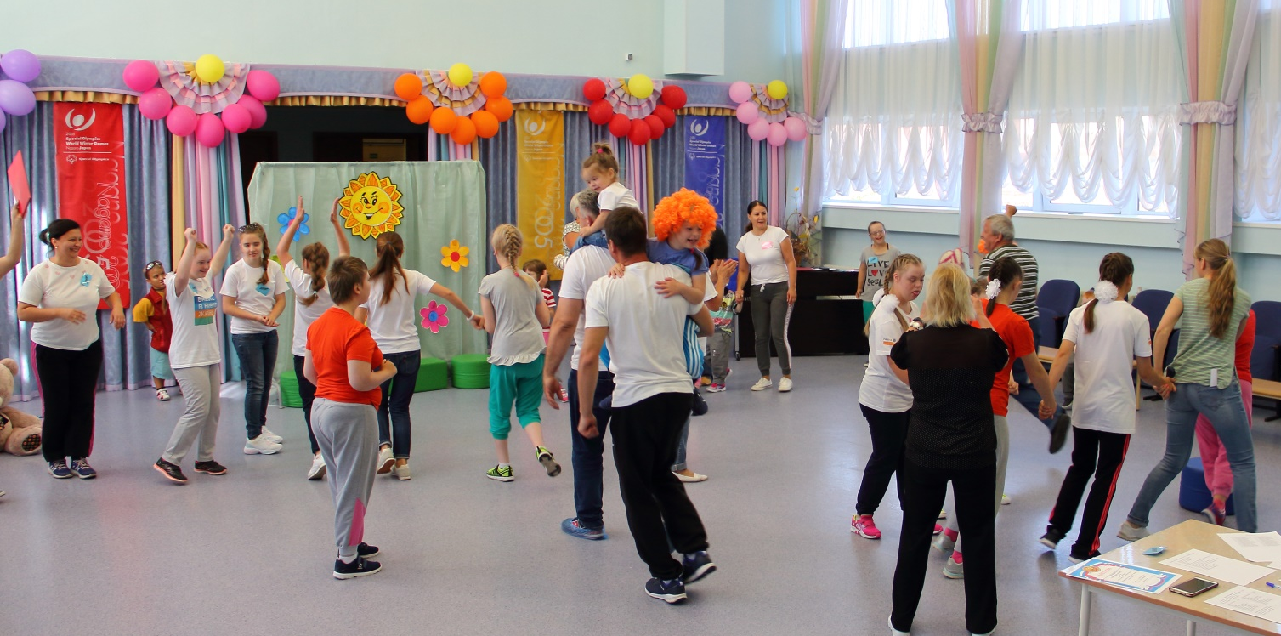
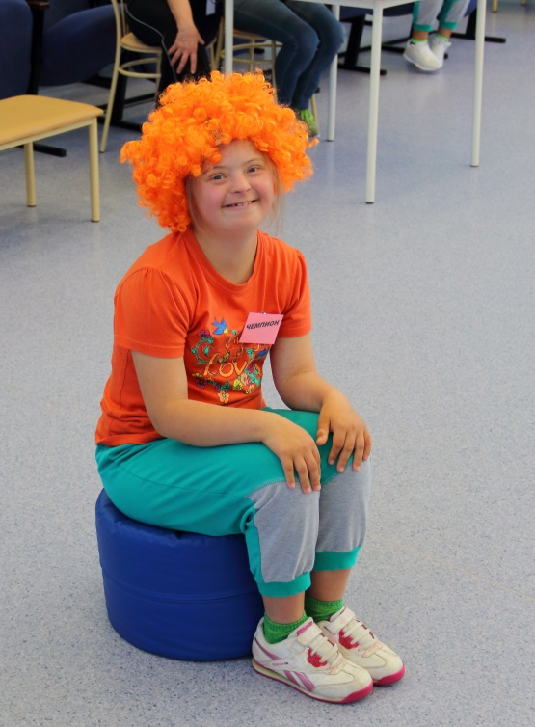
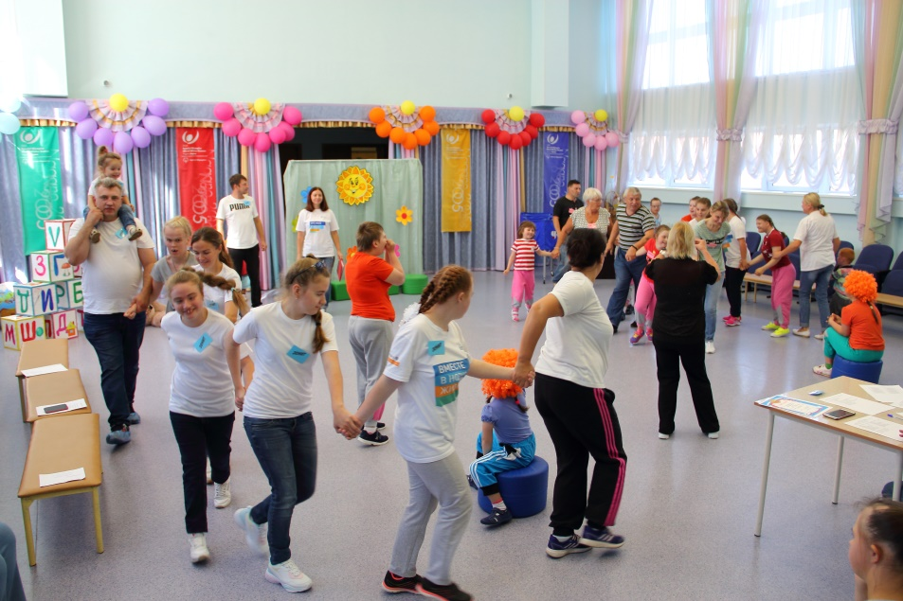
Папа, мама, я – спортивная семья. Соревнование «Репка»

Slide 25
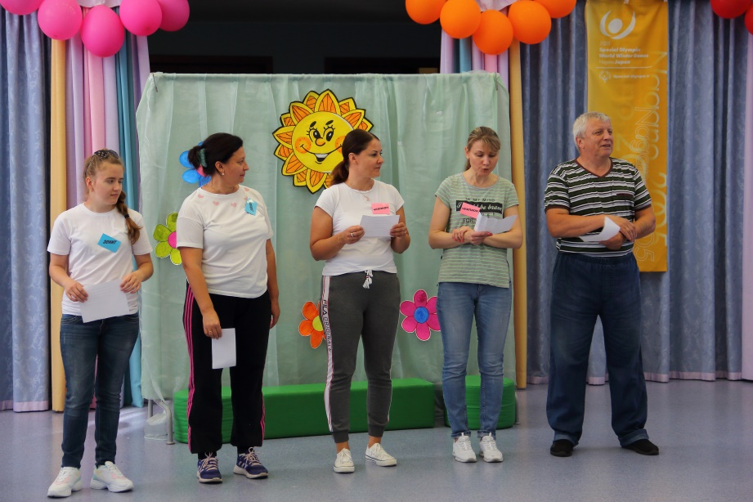
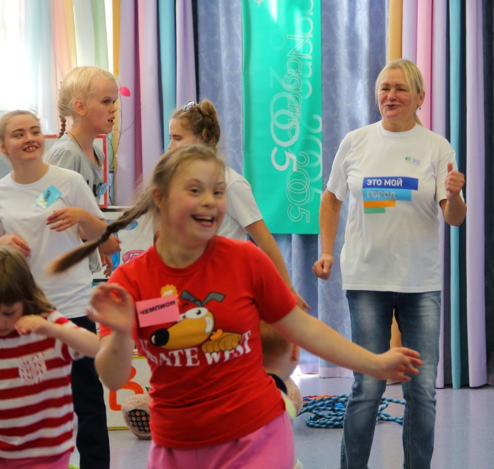
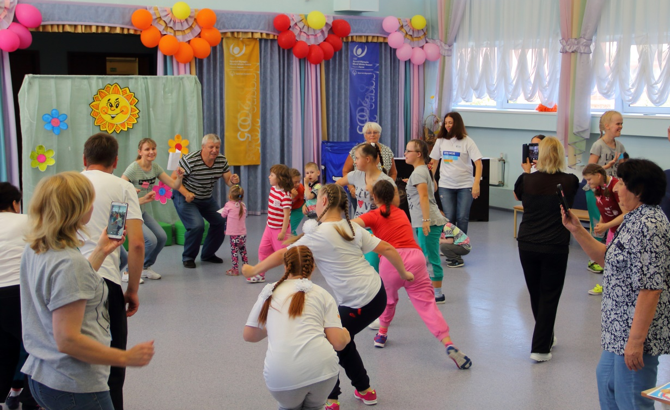
На зарядку становись!

Slide 26
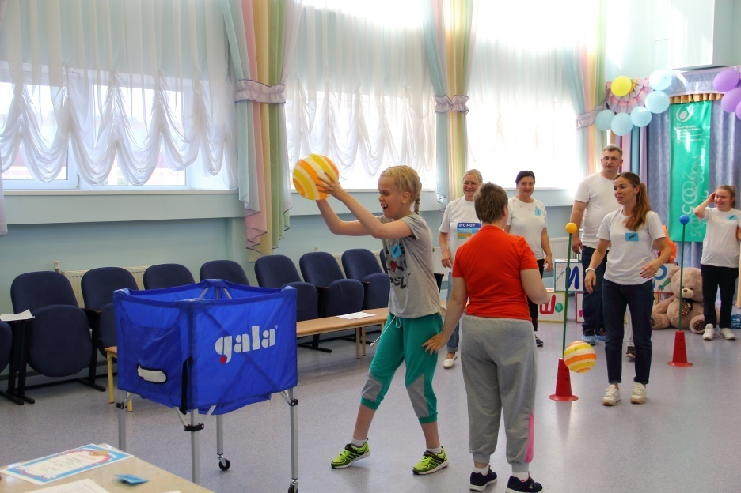
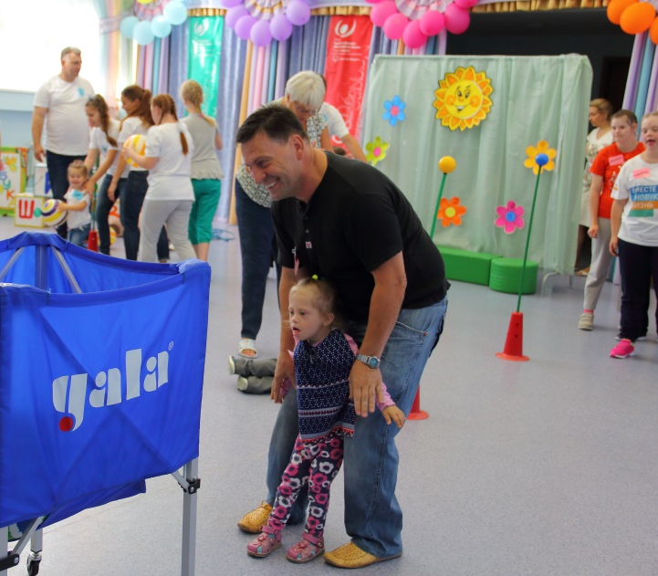
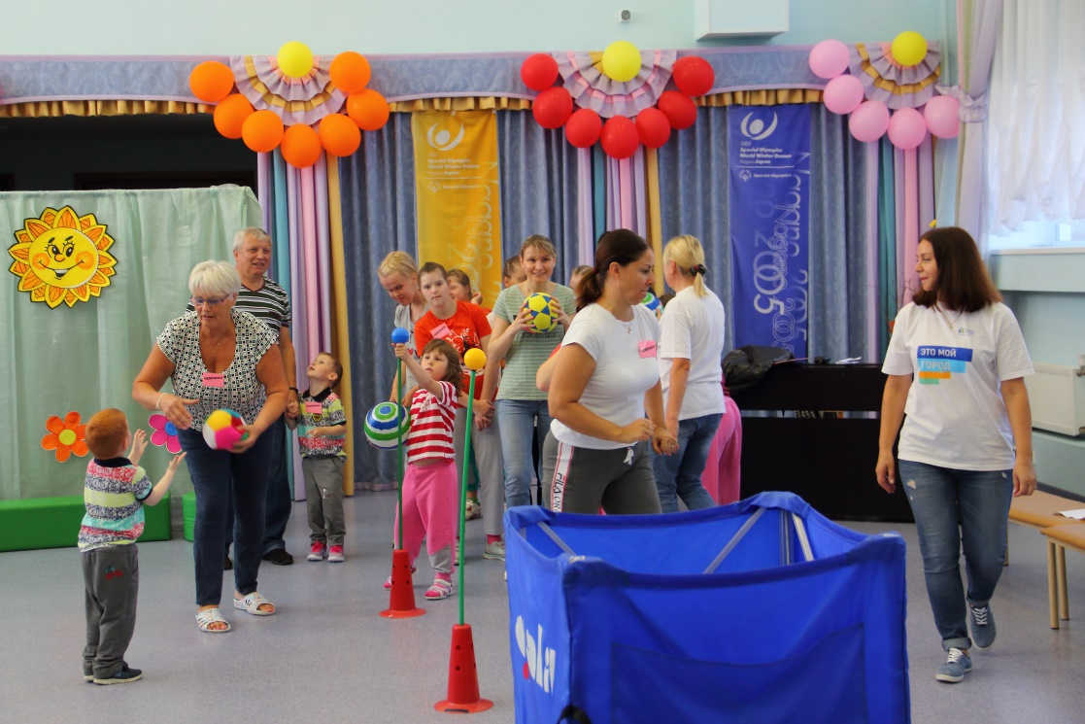
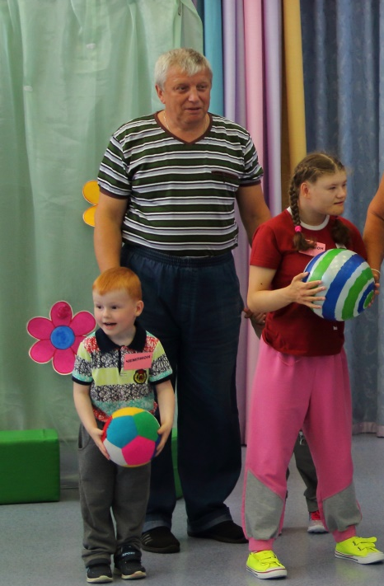
Попади в корзину

Slide 27


Конкурс «Покрути обруч»

Slide 28



Конкурс «Попрыгай через скакалку»

Slide 29





Общая скакалка

Slide 30


Перетягивание каната

Slide 31




Slide 32




Пикник

Slide 33





Шоу мыльных пузырей

Slide 34

Мы - семья!

Slide 35





Проект «Сенсорный сад» Праздник

Slide 36


Slide 37






Авторские пособия к проекту
«Общение в семье»

Slide 38

198517, Санкт-Петербург, Петергоф, ул. Воровского, д.12
Тел. (812)450-70-39
Факс (812)450-64-42
E-mail: ddi-1@mail.ru
www.ddi-1.ru

